Slide 1


PHÒNG GD&ĐT QUẬN LONG BIÊN
TRƯỜNG MẦM NON ĐÔ THỊ VIỆT HƯNG
LĨNH VỰC PHÁT TRIỂN NHẬN THỨC
Đề tài: Tách 4 đối tượng thành 2 nhóm nhỏ
Lứa tuổi: Mẫu giáo nhỡ (4- 5 tuổi)
Giáo viên: Nguyễn Thị Huyền Trang
Năm học 2019- 2020

Slide 2


Cách 1: Di chuột vào góc phía dưới bên trái màn
hình, chọn biểu tượng hình bút.
Cách 2: Kích chuột phải và chọn “Pointer options”
và chọn biểu tượng hình bút.

Slide 3

Bé hát và vận động bài hát: “ Tập đếm”

Slide 4

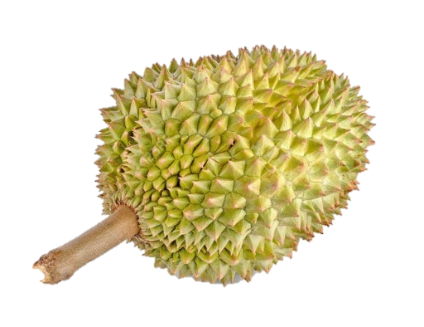



* Ôn số lượng, thêm bớt trong phạm vi 4
4

Slide 5






Slide 6



Bé hãy chọn đáp án đúng
1.
2.
3.

Slide 7


1.
2.
3.

Slide 8

* Tách 4 đối tượng thành 2 nhóm nhỏ
3
4
1

Slide 9
2
4
2

Slide 10
Tách 4 đối tượng thành 2 nhóm có 2 cách:
4
4
3
1
2
2

Slide 11

Trò chơi luyện tập

Slide 12

Trò chơi 1: Bé thông minh

Slide 13
Kết quả:

Slide 14


Trò chơi 2: Cùng bé làm toán

Slide 15

Xin chân thành cảm ơn!

